Slide 1
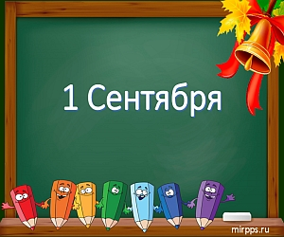

Slide 2
Сергіту сәті

